Slide 2
Register or unregister a filter (e.g. ball.ax)
regsrv32 ball.ax
regsrv32 /u ball.ax

Slide 3
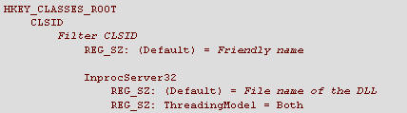
如何註冊 一個 Filter in code (Registering DirectShow Filter)
註冊 Filter 為一個 COM Server,
可以讓使得你的應用程式呼叫 CoCreateInstance 時, 可以建立你的 Filter
在 Registry 中, 你的 key 應該長成這樣
ms-help://MS.PSDKSVR2003R2.1033/directshow/htm/layoutoftheregistrykeys.htm

Slide 4
編譯 PushSource

Slide 5
使用 IDE 建構 PushSource Filter
請先到 下載 VC2005 專案檔 http://tmhare.mvps.org/downloads/DShowVs7Proj.zip (local 放在 Resource direcotry)
解開, 放進 PushSource 目錄中
DShowVs7Proj.zip

Slide 6

路徑設定
直接複製
Include
..\..\BaseClasses
F:\Program Files\Microsoft Platform SDK for Windows Server 2003 R2\Include
H:\Program Files\Microsoft DirectX SDK (February 2007)\Include
F:\Program Files\Microsoft Platform SDK for Windows Server 2003 R2\Samples\Multimedia\DirectShow\BaseClasses
F:\Program Files\Microsoft Platform SDK for Windows Server 2003 R2\Samples\Multimedia\DirectShow\Filters\Async\Include

Slide 7
Library Path
直接複製
..\..\baseclasses\debug_unicode
F:\Program Files\Microsoft Platform SDK for Windows Server 2003 R2\Lib
F:\Program Files\Microsoft Platform SDK for Windows Server 2003 R2\Samples\Multimedia\DirectShow\Filters\Async\Base\XP32_DEBUG
F:\Program Files\Microsoft Platform SDK for Windows Server 2003 R2\Samples\Multimedia\DirectShow\BaseClasses\XP32_DEBUG

Slide 8
Library Dependencies
直接複製
strmbasd.lib msvcrtd.lib winmm.lib odbc32.lib odbccp32.lib Quartz.lib strmiids.lib

Slide 9
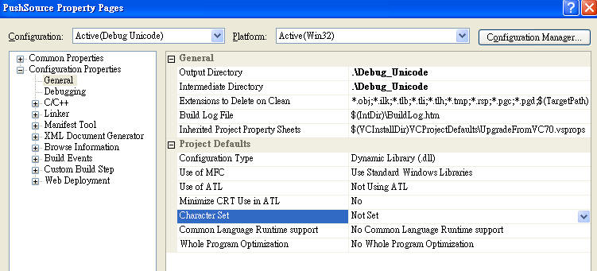
編譯注意事項
如果使用 nmake 建立 的 BaseClass
使用 IDE 建立 PushSource 時, 請不要使用 Unicode 字元

Slide 10
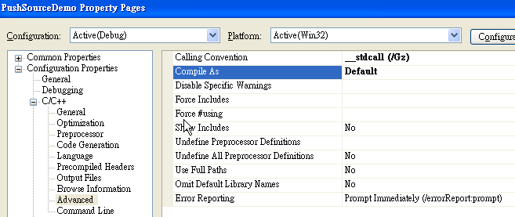
編譯注意事項
若使用 DialogBase 建立預設專案
在 library dependencies 中不要加入
msvcrtd.lib (因為你預設的時候已經加入了)

Slide 11
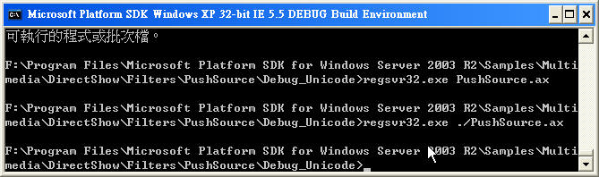
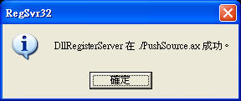
註冊 PushSource Filter 為 COM Server
regsvr32.exe ./PushSource.ax

Slide 12
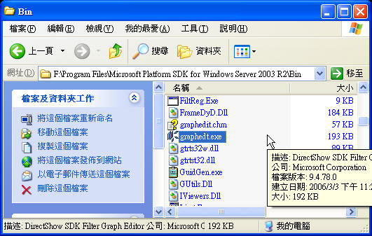
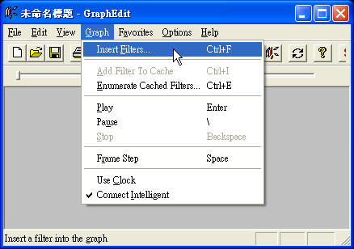
用 GraphEdit.exe 檢查是否安裝成功

Slide 13
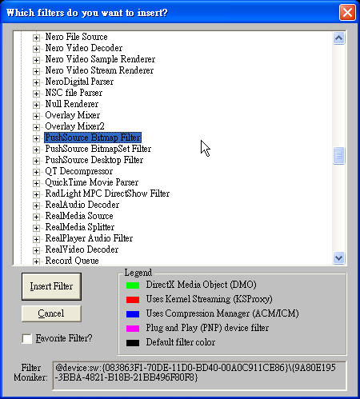
PushSource Bitmap Filter

Slide 14
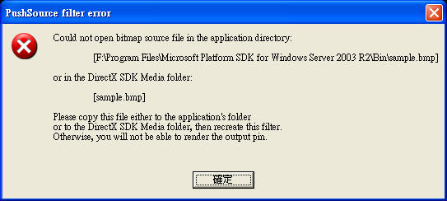
建立 Filter Graph 測試看看
加入PushSource Bitmap Filter 會立即從
執行檔目錄中讀取
Sample.bmp 圖檔

Slide 15
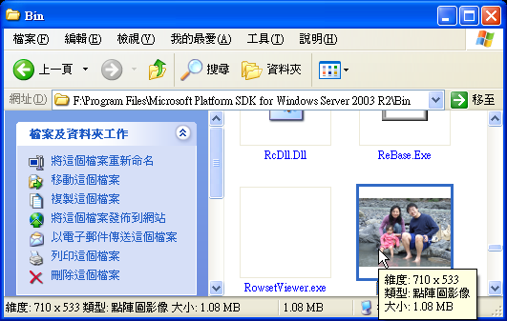
放入 Sample.bmp 圖

Slide 16
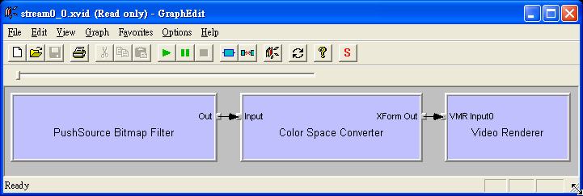
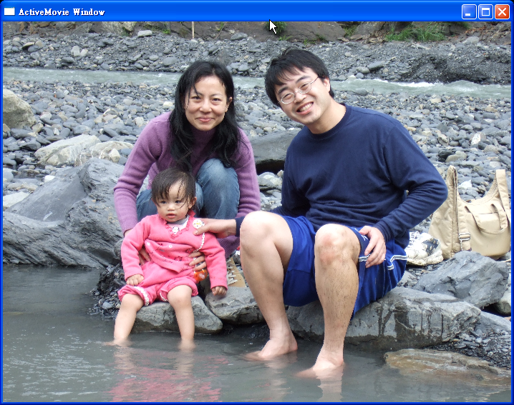
拉進 Video Renderer
建立完成的 Filter Graph

Slide 17
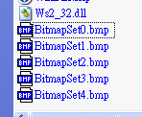
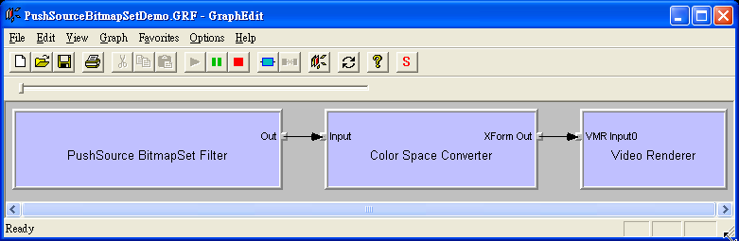
多張影像檔連播
PushSourceBitmapSet Filter
圖檔名稱: BitmapSet0.bmp ~ BitmapSet4.bmp
注意: 檔案寬高要一樣
範例檔: Demo\PushSource\Pictures

Slide 18
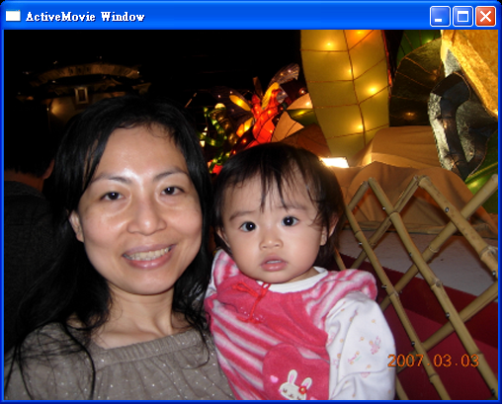
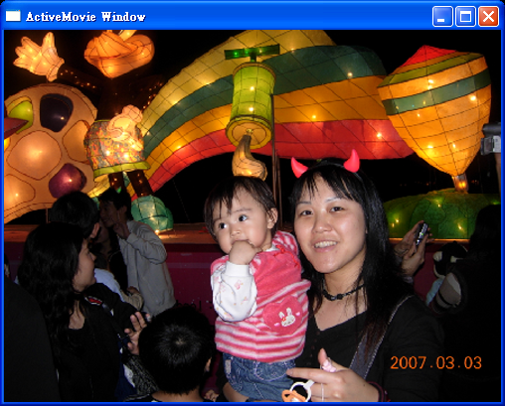
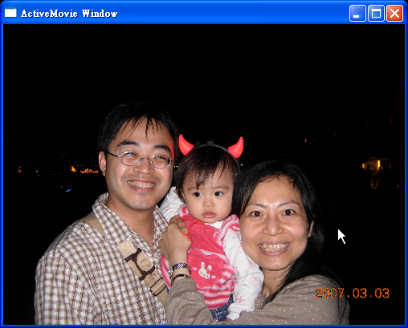

Slide 19
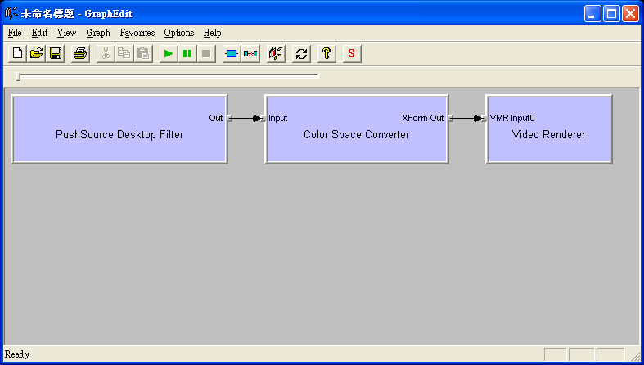
PushSource Desktop Filter
不斷的抓桌面的圖, 轉成 video stream

Slide 20
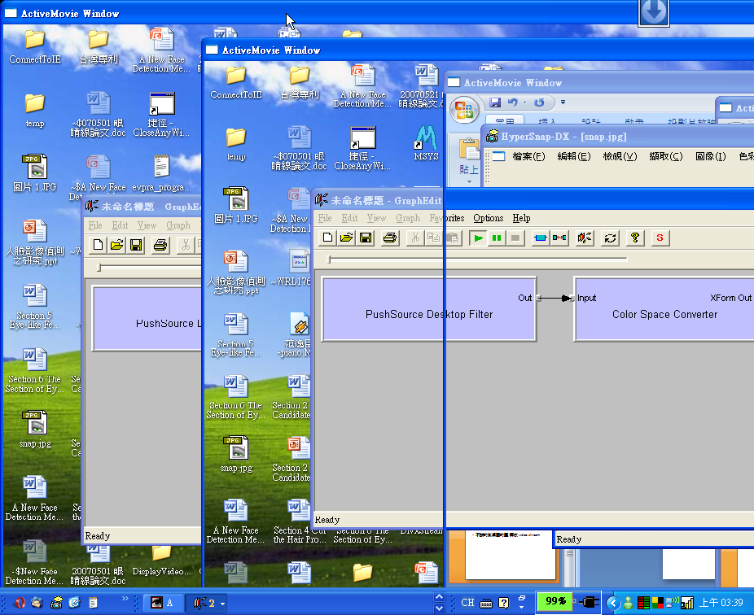

Slide 21
直接寫程式 使用 PushSource Filter

Slide 22
用 IDE 建立一個 簡單的 Dialog Based 專案
設定 Include Path, Library Path 以及 Library Dependencies
移除 msvcrtd.lib (因為你預設的時候已經加入了)
直接複製

Slide 23
IDE 專案設定
如果使用 nmake 建立 的 BaseClass
請不要使用 Unicode 字元

Slide 24
撰寫程式碼
// Note 1: 請勿使用
// hr =(*ppFG)->QueryInterface(IID_IGraphBuilder, (void **)&pSource);
// 因為原來的範例檔沒有實作 NonDelegatingQueryInterface function
// Note 2:
// 請把 Sample.bmp 放到專案目錄
// ex: C:\Documents and Settings\Jing\桌面\PushSourceDemo\PushSourceDemo
關鍵函式 (PushSourceUsageDemo.txt)
關鍵專案 (PushSourceDemo)

Slide 25
HRESULT PushSourceDemo(IFilterGraph **ppFG){
// 關鍵片段 1: 建立一個 Graph 包含 PushSource Filter
// 關鍵片段 2: 建立 VideoRender 並且把他們連起來
}

Slide 26
關鍵片段 1: 建立一個 Graph 包含 PushSource Filter
// Step 1: Initialize COM
CoInitializeEx(NULL, COINIT_APARTMENTTHREADED);
// Step 2: Create filter graph
HRESULT hr = CoCreateInstance(CLSID_FilterGraph, NULL,
CLSCTX_INPROC,IID_IFilterGraph, (void**) ppFG);
if(FAILED(hr)) { return hr; }
// Step 3: Get a GraphBuilder interface from the filter graph
IGraphBuilder *pBuilder;
hr = (*ppFG)->QueryInterface(IID_IGraphBuilder, (void **)&pBuilder);
if(FAILED(hr)) { return hr; }
// Step 4: Get a PushSourceBitmap Source Filter
CComPtr<IBaseFilter> pSource;
AddFilterByCLSID(pBuilder,CLSID_PushSourceBitmap,L"My PushSource Filter",&pSource);
if(FAILED(hr)) { return hr; }

Slide 27
關鍵片段 2: 建立 VideoRender 並且把他們連起來
// Step 4: 取得video Render
CComPtr<IBaseFilter> m_pVR; // Default Video Render
hr =AddFilterByCLSID(pBuilder, CLSID_VideoRenderer, L"Video Render", &m_pVR);
if(FAILED(hr)) { return hr; }
// Step 5: 利用intelligent connection 的方式, 直接把影像輸出到VideoRender Filter
// 連接ffDShow 到 Video Render
hr =ConnectFilters(pBuilder,GetOutPin(pSource,0),m_pVR);
if(FAILED(hr)) { return hr; }
// Step 6: 呼叫pControl 執行整個Filter
hr =PlayFileWait((*ppFG));
if(FAILED(hr)) { return hr; }
// Release interface and return
pBuilder->Release();
CoUninitialize();// Uninitialize COM

Slide 28
End of PushSource Demo

